Slide 1

1 VMBO-KGT
Leerboek Deel 1
1.2 Kubus en vierkant
Theorie D Vierkant

Slide 2
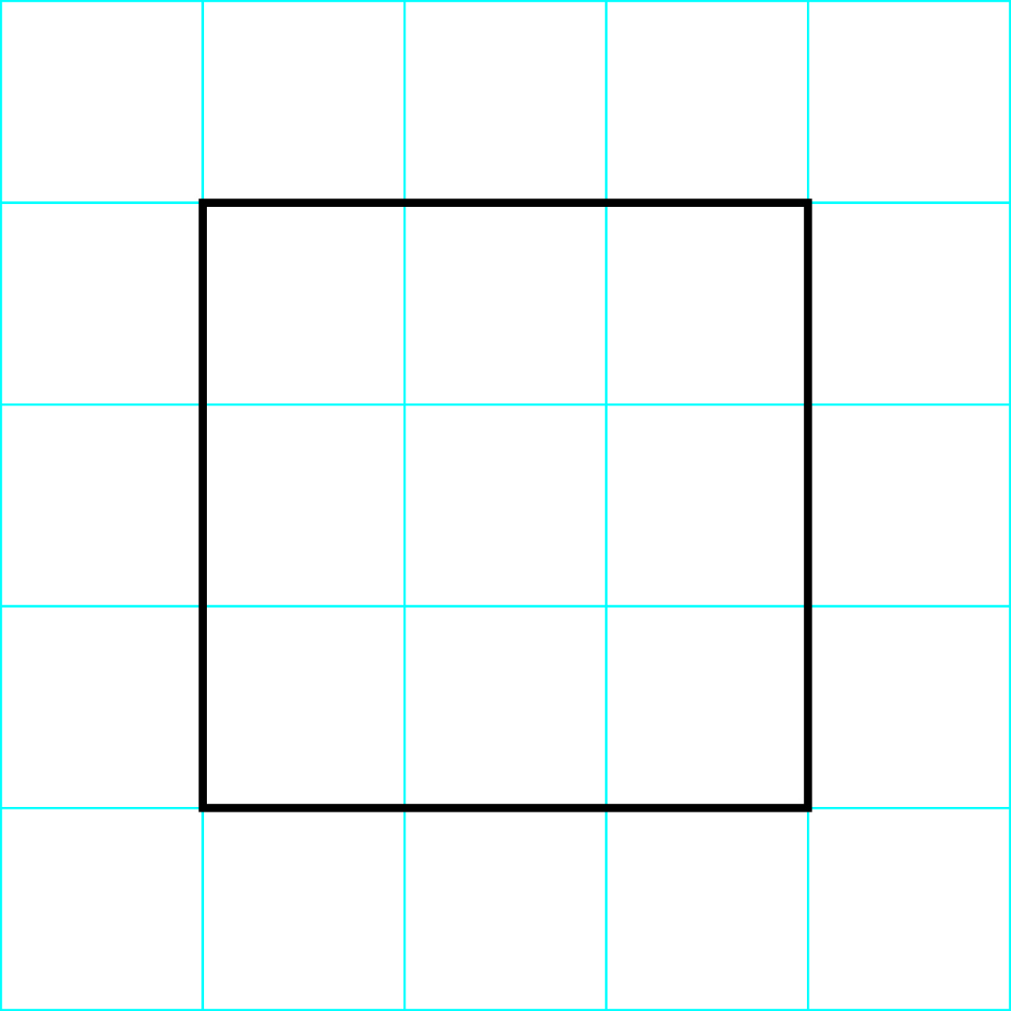
Zijn alle zijden even lang?
A
B
ja
nee

Slide 3
Zijn alle hoeken even groot?
A
B
ja
nee

Slide 4
Welke ruimtefiguur heeft 6 zijvlakken in de vorm van een vierkant?
A
B
C
D
balk
kubus
piramide
prisma

Slide 5
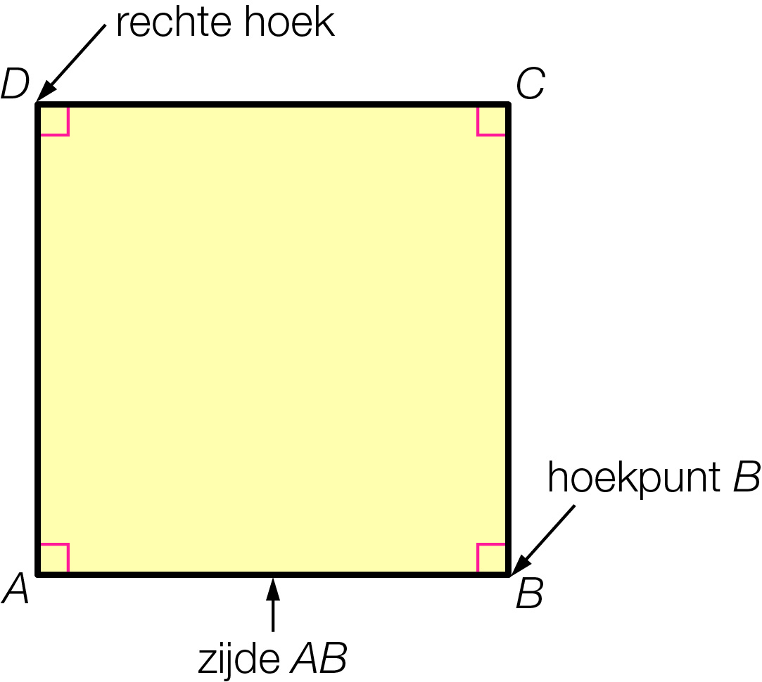
Theorie D Vierkant
Een kubus heeft 6 zijvlakken. Elk zijvlak heeft de vorm van een vierkant.
Een kubus is een ruimtefiguur.
Een vierkant is een vlakke figuur.
Een vierkant heeft
4 even lange zijden
4 hoekpunten
4 rechte hoeken.

Slide 6
Theorie D Vierkant
In elke hoek van het vierkant hiernaast zie je⌝.
Dit is het rechtehoekteken.
Bij de hoekpunten van het vierkant hiernaast zie je de hoofdletters A, B, C en D.
Dit vierkant heet vierkant ABCD.
Zijde AB is blauw gekleurd.

Slide 7
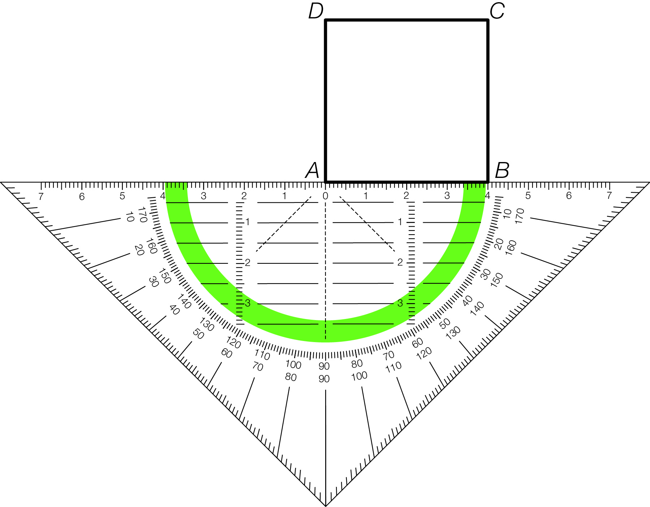
Theorie D Vierkant
Wanneer je zelf een vierkant tekent, gebruik je een geodriehoek.
Een geodriehoek heeft een 0 in
het midden.
Je tekent altijd vanaf de 0.
Bij het hoekpunt linksonder zet je
de hoofdletter A.
Je gaat rechtsom en zet de
hoofdletters B, C en D bij de
hoekpunten.

Slide 8
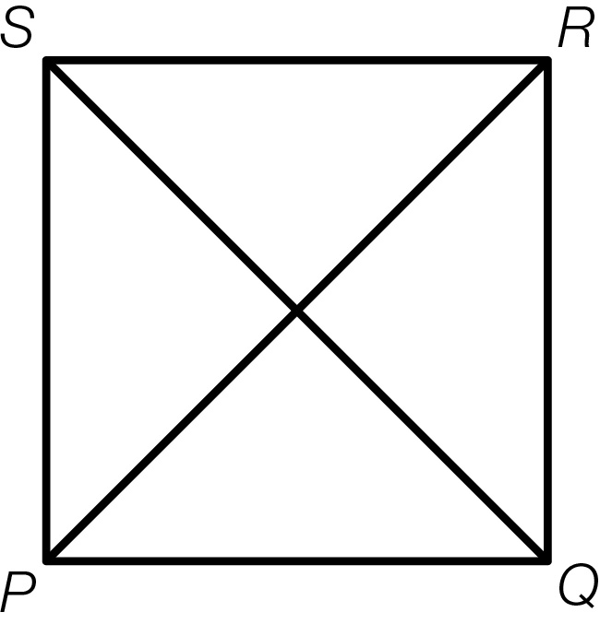
Theorie D Vierkant
In vierkant PQRS zijn diagonaal PR en diagonaal QS getekend.
Een diagonaal verbindt twee hoekpunten die schuin tegenover elkaar liggen.
Leerdoel Je kunt een vierkant met diagonalen tekenen.

Slide 9
Testopgave Vierkant KLMN (blz. 27)
Teken vierkant KLMN met zijden van 4,5 cm.
Teken de diagonalen in het vierkant.

Slide 10
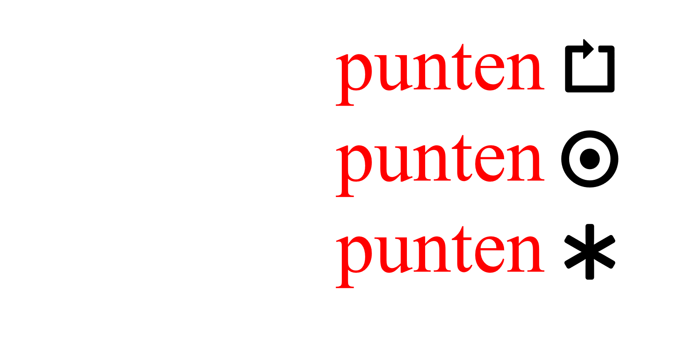
Testopgave Vierkant KLMN (blz. 27)
2p
Teken vierkant KLMN met zijden van 4,5 cm.
Teken de diagonalen in het vierkant.
1p
N
M
0 – 1
2
3
K
L

